Slide 1
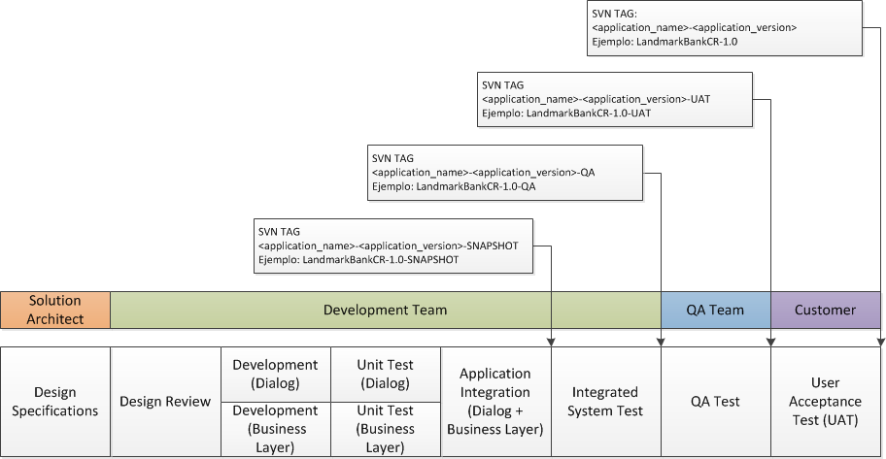
Desarrollo de Aplicaciones: Etapas

Slide 2
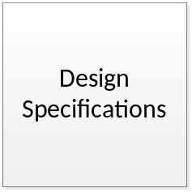


Design Specifications
El Solution Architect se reune con el cliente para relevar los requerimientos y elabora una serie de documentos de especificacion de las aplicaciones a desarrollar.
Para cada aplicación debe proveerse como minimo:
  Requirements Specifications -> Descripcion de los objetivos y alcances del proyecto
  Call Flow Diagram -> Diagrama de flujo (VISIO) de cada aplicacion.
  Transactions Documentation -> Especifcacion detallada de transacciones con el back-end (Web Services, Base de Datos, etc.)
  Audio Files -> Planilla Excel con todos los archivos de audio y su contenido (transcripcion)

Slide 3

Design Review
El equipo de desarrollo analiza las especificaciones de la aplicación para asegurarse tener toda la informacion necesaria para iniciar el desarrollo
A partir de este analisis se generan una serie de requerimientos hacia el Solution Architect:
  Listado de dudas, preguntas y pedidos de aclaracion sobre el diseño
  Listado de datos de prueba necesarios para probar la aplicacion
Estos requerimientos deben ser resueltos antes de iniciar la etapa de desarrollo.

Slide 4
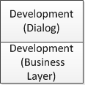
Development
El desarrollo de la aplicación se divide en dos capas o componentes que por lo general se desarrollan por separado y en paralelo:
  Dialog -> implementa la interfase de usuario mediante la herramienta Avaya Orchestration Designer.
  Business Layer -> implementa las transacciones mediante clases Java

Slide 5
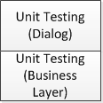
Unit Testing
El equipo de desarrollo prueba por separado cada uno de los componentes de la aplicacion:
  Dialog Unit Test -> Se prueba todo el dialogo de la aplicacion ya finalizado. En esta prueba las transacciones son simuladas (los parametros de salida que normalmente retornan las transacciones son leidos de un archivo de “mock”).
  Business Layer Unit Test -> Se prueba el codigo (clases Java) que implementa las transacciones. Las transacciones son probadas en forma individual, una por una, contra el back-end de desarrollo del cliente.

Slide 6
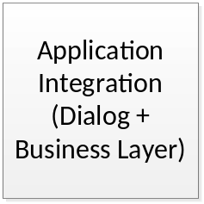
Application Integration
Es el proceso mediante el cual se “unen” las dos capas que componen la aplicación: Dialog + Business Layer.
Este es un proceso de programacion de software

Slide 7
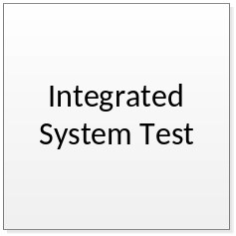
Integrated System Test
Mediante este proceso el equipo de desarrollo prueba la aplicación ya integrada: tanto el dialogo como las transacciones.
Este es un proceso que debe realizarse siempre antes de iniciar la etapa de Quality Assurance.

Slide 8
Integrated System Test
Al inicio de esta etapa, debe realizarse un TAG en el SVN, que se llamará:
  <application_name>-<application_version>-SNAPSHOT
  Ejemplo:
    LandmarkBankCR-1.0-SNAPSHOT

Slide 9
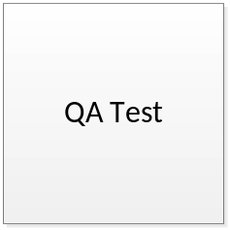
Quality Assurance
Esta tarea es realizada por un equipo de trabajo diferente al equipo de desarrollo.
  El equipo de QA elabora sus propios casos de prueba y utiliza datos de prueba provistos por el cliente final.
  Mediante un mecanismo formal el equipo de QA notifica al equipo de desarrollo las fallas encontradas, proveyendo la informacion necesaria (datos de prueba) para replicar la falla.
  El equipo de desarrollo replica la falla, procede a solucionarla y verifica que haya sido solucionada. Acto seguido notifica al equipo de QA para que realice nuevamente la prueba

Slide 10
Quality Assurance
Al inicio de esta etapa, debe realizarse un TAG en el SVN, que se llamará:
  <application_name>-<application_version>-QA
  Ejemplo:
    LandmarkBankCR-1.0-QA

Slide 11
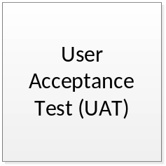
User Acceptance Test (UAT)
Esta tarea es realizada por el cliente final, y sigue un procedimiento similar al de QA.
  El cliente elabora sus propios casos y datos de prueba.
  Mediante un mecanismo formal el cliente notifica al equipo de QA las fallas encontradas, proveyendo la informacion necesaria (datos de prueba) para replicar la falla.
  El equipo de QA confirma la falla y notifica al equipo de desarrollo.
  El equipo de desarrollo procede a solucionar la falla y notifica al equipo de QA para que realice nuevamente la prueba.
  El equipo de QA realiza la prueba y de estar solucionada la falla notifica al cliente final.

Slide 12
User Acceptance Test (UAT)
Al inicio de esta etapa, debe realizarse un TAG en el SVN, que se llamará:
  <application_name>-<application_version>-UAT
  Ejemplo:
    LandmarkBankCR-1.0-UAT

Slide 13
PUESTA EN PRODUCCION
Después de la puesta en producción, debe realizarse un TAG en el SVN, que se llamará:
  <application_name>-<application_version>
  Ejemplo:
    LandmarkBankCR-1.0

